Slide 1
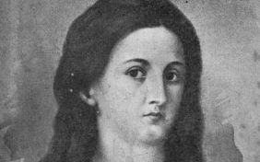
Έλληνες σκηνοθέτες αρχαίου δράματος
Μεταπτυχιακό πρόγραμμα τμ. Θεατρικών Σπουδών – Ναύπλιο
9/1/2019
Άννα Μαυρολέων

Slide 2
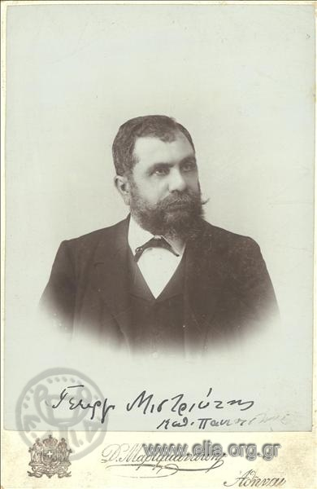
Μιστριώτης
Είδε την αναβίωση μέσα από την άποψή τους για την γλώσσα οργανώνοντας ιδεολογικά και καλλιτεχνικά τους φοιτητές του μια που ο ίδιος ήταν καθηγητής του Πανεπιστημίου Αθηνών. Είναι αυτός που πρότεινε την επιστροφή των παραστάσεων στο φυσικό τους χώρο των αρχαίων θεάτρων, Επιδαύρου και Ηρωδείου, βρίσκοντας αντιπάλους ακόμα και μέσα από το παλάτι.

Slide 3
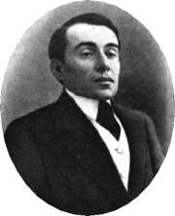
Κωνσταντίνος Χρηστομάνος
Ανανεωτής του ελληνικού θεάτρου μαζί με τον Οικονόμου εγκαθίδρυσαν την ιδιαίτερη τέχνη της σκηνοθεσίας στην Ελλάδα. Δημοτικιστής επιχείρησε τις πρώτες παραστάσεις αρχαίου δράματος σε δημοτική γλώσσα.

Slide 4
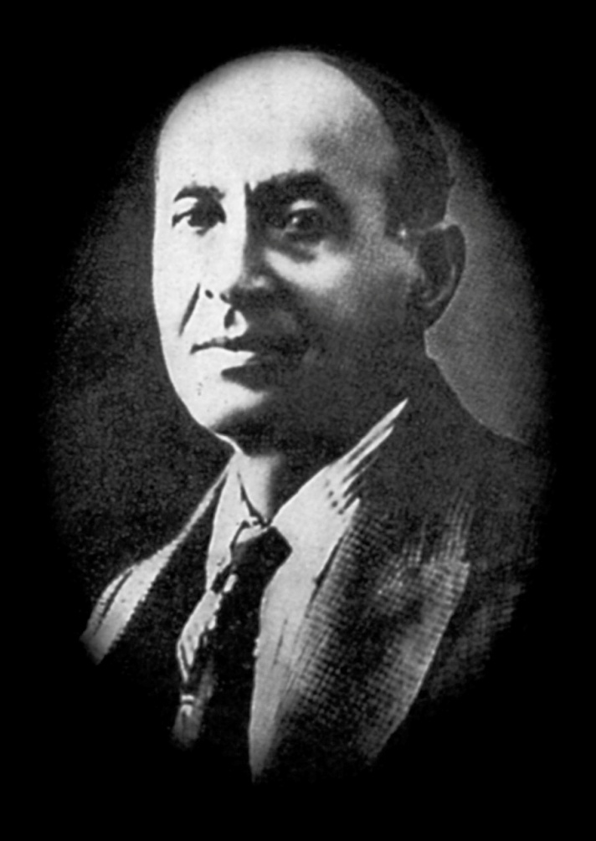
Θωμάς Οικονόμου
Σκηνοθέτης της Ορέστειας του 1903 τοποθέτησε την τραγωδία στην «ιταλική σκηνή», ταλαντούχος ηθοποιός , υπήρξε ο 1^{ος} σκηνοθέτης του Βασιλικού Θεάτρου.
Συνδύαζε τα αισθητικά ιδεολογήματα του γερμανικού νατουραλισμού αλλά και του βόρειου συμβολισμού

Slide 5
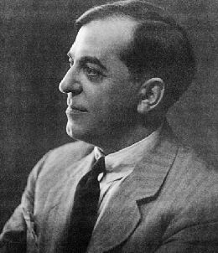
Φώτος Πολίτης
Το 1919 ο Φώτος Πολίτης συγκροτεί την «Εταιρεία Ελληνικού Θεάτρου» από την οποία αργότερα θα γεννηθεί το Εθνικό θέατρο. Έντονη η επιρροή του Max Reinhard (14) στις απόψεις του Φώτου Πολίτη καθώς και του Δ. Ροντήρη όπως η μουσικότητα των χωρικών του sprech chor κ.α. Τόσο ο Φ. Πολίτης όσο και ο Δ. Ροντήρης αλλά και οι μετέπειτα συνεχιστές, όπως ο Α. Μινωτής θα κωδικοποιήσουν αυτό που ονομάζεται «εθνικοθεατρική παράδοση»

Slide 6
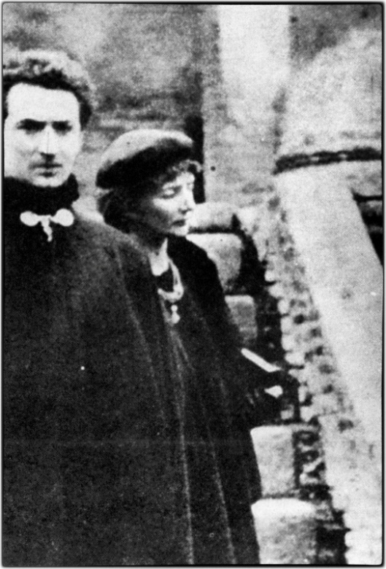
Άγγελος Σικελιανός Εύα Πάλμερ
Το 1927-1930 ο Άγγελος και η Εύα Σικελιανού με τις δελφικές γιορτές οραματίστηκαν την «Ελληνική Αναγέννηση» προσεγγίζοντας την ιδέα της διεθνοποίησης του γεγονότος.

Slide 7
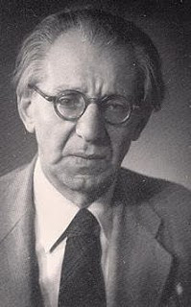
Λίνος Καρζής
Ο Λίνος Καρζής (1931) με το «θυμελικό θίασο» θα δημιουργήσει πλήθος συζητήσεων με τις «αμφιλεγόμενες» για την εποχή του προτάσεις σε σχέση με την αρχαία «σκευή», στους κοθόρνους, τα προσωπεία, αλλά και μουσική υπόκριση με αυλούς

Slide 8
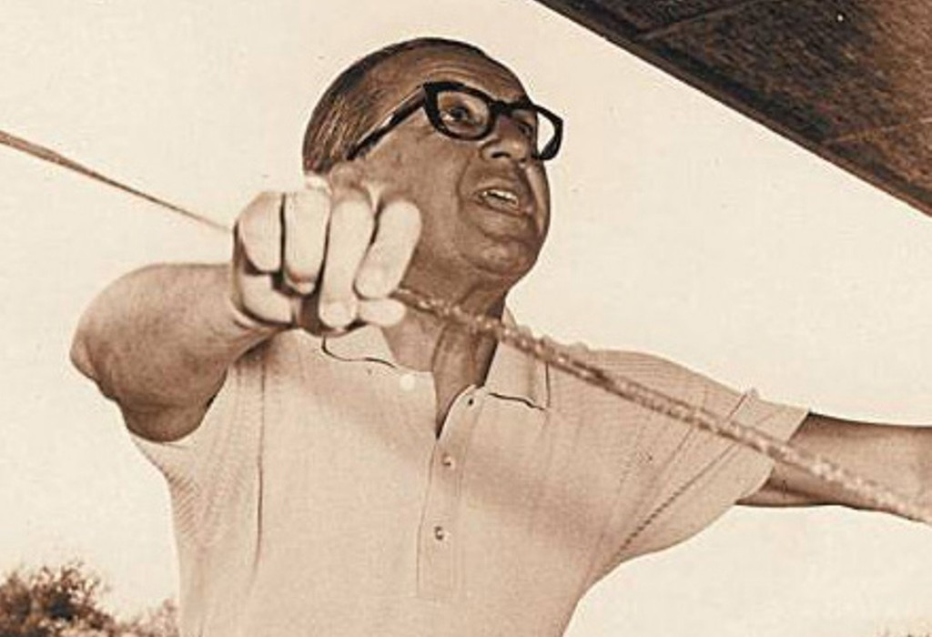
Δημήτρης Ροντήρης
Εισηγητής με τον γερμανικό εξπρεσιονισμό, ασχολήθηκε αποκλειστικά με την τραγωδία. Κεντρικά θεατρολογικά ζητήματα που τον απασχόλησαν ήταν : η εκφορά του λόγου, το μέτρο , ο ρυθμός, το μέλος και η μορφή των χορικών. Στην διδασκαλία του ισορροπούσε την εκφορά του ποιητικού λόγου με το νευρικό σύστημα και του συναισθηματικού κόσμου του ηθοποιού.

Slide 9
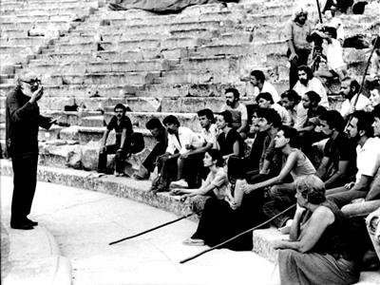
Κάρολος Κουν
Αξιοποίησε τους κώδικες του Λαϊκού θεάτρου (Καραγκιόζης) αντιμετώπισε τον χορό ως πολυπρόσωπο σύνολο ρόλων και επέμενε στην σύζευξη ανατολίτικών και δυτικών στοιχείων.

Slide 10
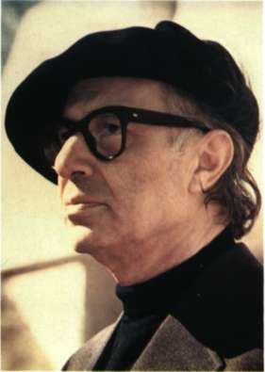
Τάκης Μουζενίδης
Σκηνοθέτησε εμβληματικές παραστάσεις με την Ελένη Παπαδακη στο Εθνικό θέατρο 1940-1941.Υπέδειξε τον σεβασμό στο κείμενο. Υπήρξε σκηνοθέτης με ευρεία παιδεία, ευρωπαϊκή ενημέρωση και λογιότητα.

Slide 11
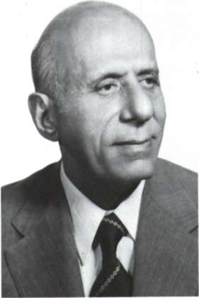
Σωκράτης Καραντινός
Συνέβαλε στη ίδρυση του ΚΘΒΕ και σκηνοθέτησε τις παραστάσεις αρχαίου δράματος του θιάσου για αρκετά χρόνια. Βασικό του μέλημα αποτελούσε η ορθή εκφορά του λόγου.

Slide 12
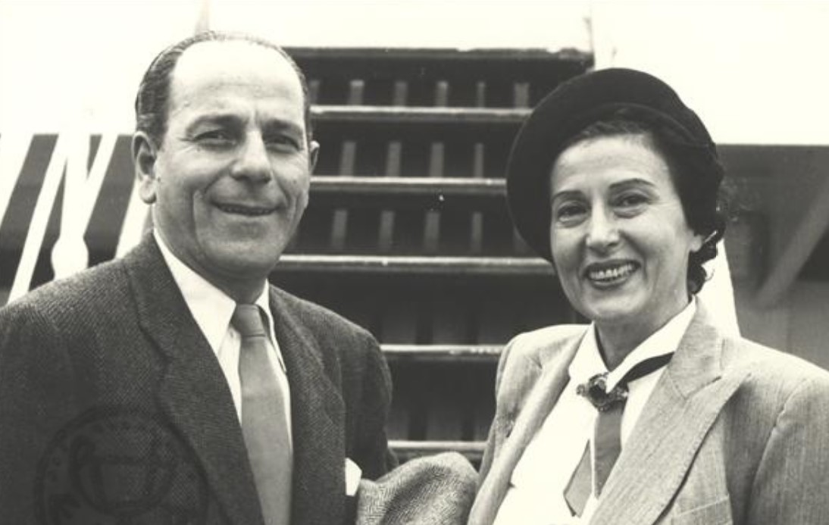
Αλέξης Μινωτής
Πίστευε ότι οι δυο πρωταγωνιστές της παράστασης είναι ο ηθοποιός και ο ποιητής . Στο σκηνοθετικό του έργο υπογράμμιζε το «υψος» των έργων και των ηρώων ( την διαφορά από την καθημερινότητα)

Slide 13
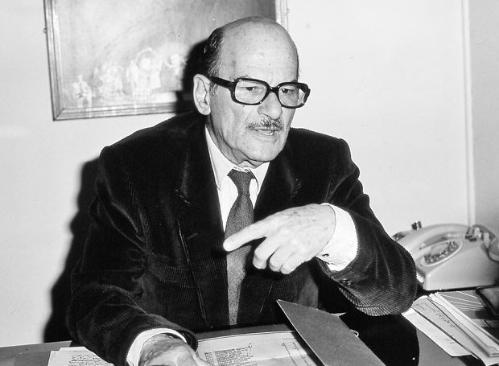
Αλέξης Σολομός
Σκηνοθέτης – ερευνητής άφησε και μεγάλο συγγραφικό έργο με θέμα το αρχαίο δράμα, με ιδιαίτερη έμφαση στον Αριστοφάνη.

Slide 14
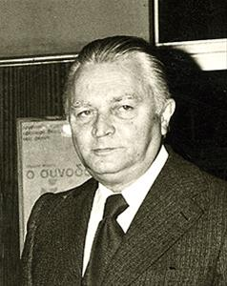
Κωστής Μιχαηλίδης
Μαθητής του Ροντήρη, εμπειρικός σκηνοθέτης ακολούθησε κατά γράμμα τις αναζητήσεις του δασκάλου του.

Slide 15
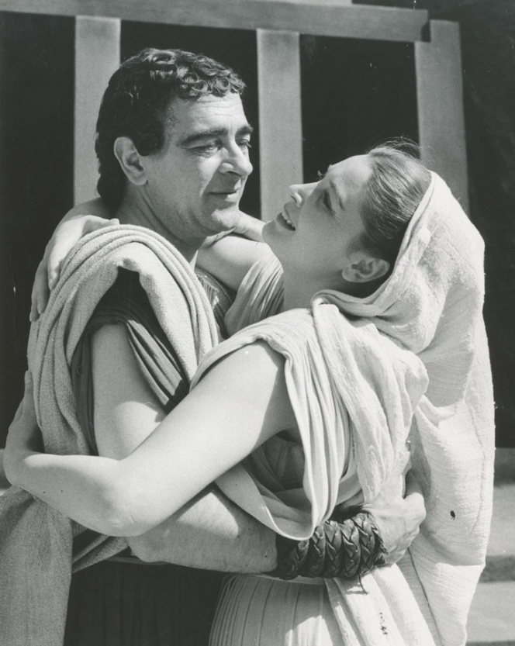
Θάνος Κωτσόπουλος
Ο Κωτσόπουλος δεν πρότεινε κάτι νεωτεριστικό σκηνοθέτησε με βασικό άξονα την υποκριτική τέχνη.

Slide 16
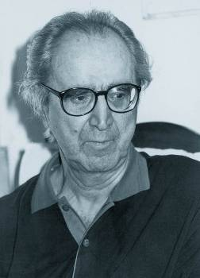
Γιώργος Σεβαστίκογλου
Ακολούθησε την τάση του Κουν, σκηνοθέτης με νηφάλιο ρεαλισμό και πνευματικότητα.

Slide 17
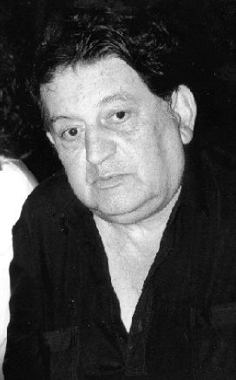
Μίνως Βολανάκης
Χαρισματική προσωπικότητα ασχολήθηκε με το αγγλικό θέατρο αλλά οι προσεγγίσεις του στην αρχαία τραγωδία σε δικές του μεταφράσεις αποτέλεσαν σταθμούς στην ιστορια της αναβίωσης.

Slide 18
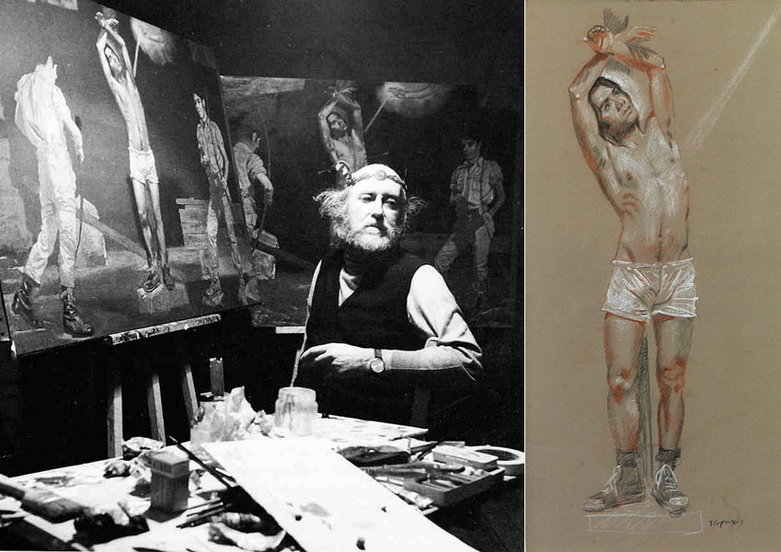
Γιάννης Τσαρούχης
Η ιδιαίτερη εικαστική ματιά του μας έδωσε 2 παραστάσεις Τρωάδες και Ορέστη που τάραξαν την ιστορία της αναβίωσης για την αισθητική τους άποψη και την ερμηνεία των ηθοποιών.

Slide 19
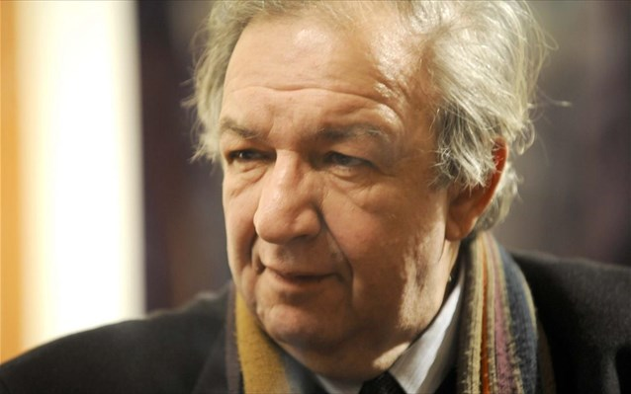
Σπύρος Ευαγγελάτος
Ακαδημαϊκός και σκηνοθέτης ιδρυτής του Αμφιθεάτρου και καθηγητής θεατρολογίας ανέσυρε και σκηνοθέτησε δύσκολα κείμενα . Στην τραγωδία συνδύαζε πάντα την σοβαρότητα της πρόθεσης και την ικανότητα να παράγει ένα υψηλών απαιτήσεων θέαμα που θα μπορούσε να προσεγγίσει και το λαϊκό κοινό,

Slide 20
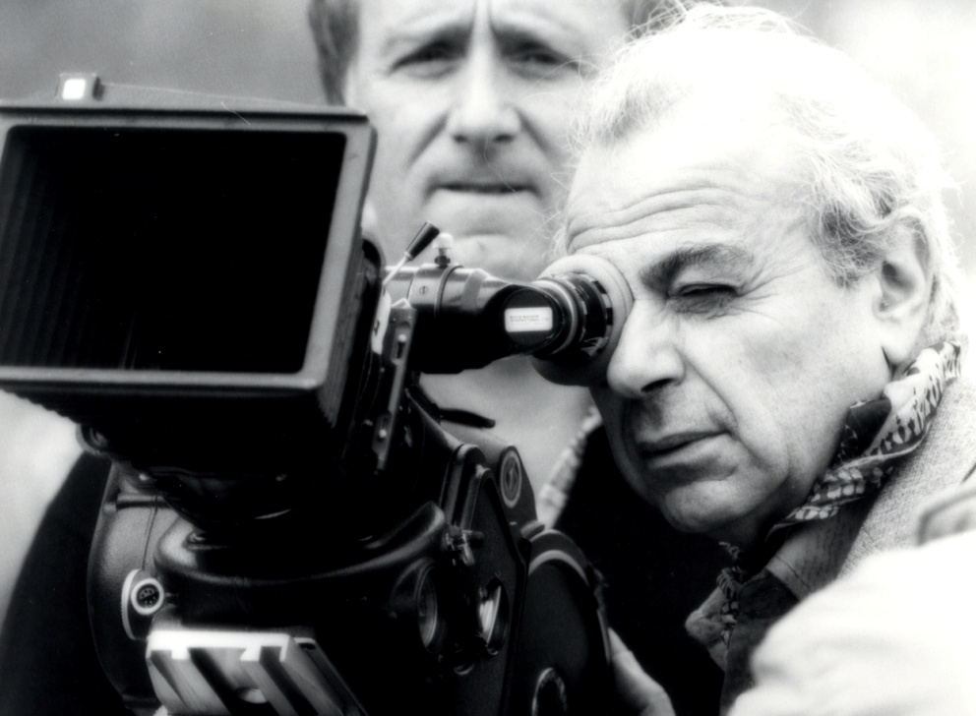
Μιχάλης Κακογιάννης
Σκηνοθέτησε αρχαία τραγωδία στο θέατρο αλλά και στον κινηματογράφο με την εμβληματική Ειρήνη Παπά, κάνοντας διάσημη την αρχαία ελληνική τραγωδία.

Slide 21
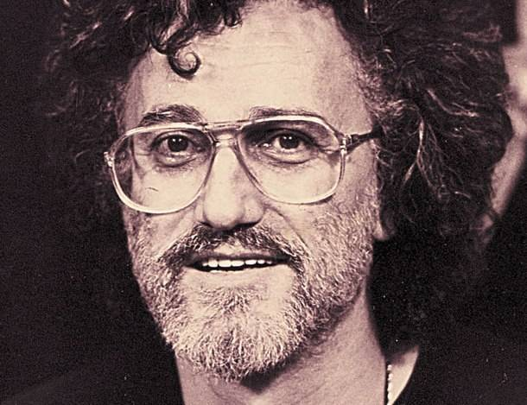
Νίκος Χαραλάμπους
Μαθητής του Κουν σκηνοθέτησε τις περισσότερες παραστάσεις αρχαίου δράματος στον ΘΟΚ

Slide 22
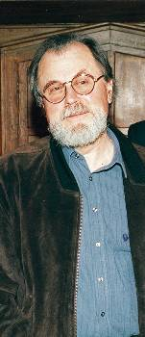
Κώστας Μπάκας
Κωδικοποίησε την αισθητική του Κουν στην αριστοφανική κωμωδία

Slide 23
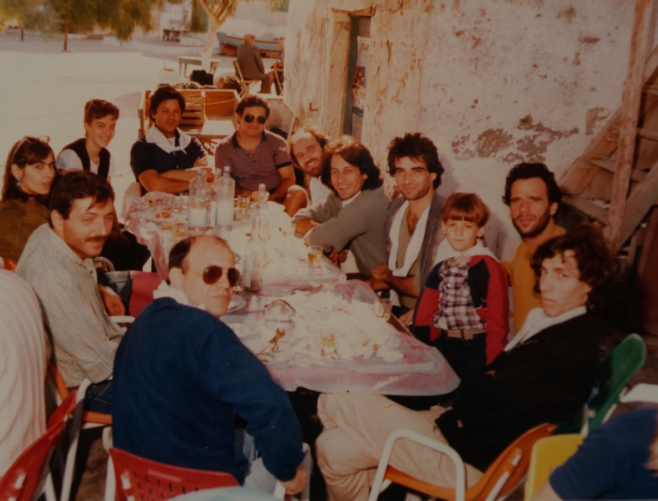
Σπύρος Βραχωρίτης
Βραβευμένος για την Αντιγόνη από την Unesco το 1992, δημιουργεί την Θεατρική Λέσχη Βόλου με βασικό ηθοποιό τον Νίκο Σκυλοδήμο.

Slide 24
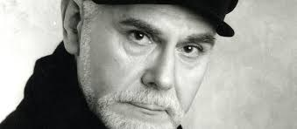
Ανδρέας Βουτσινάς
Η αμερικανική του παιδεία τον οδήγησε σε προκλητικά ενδιαφέρουσες παραστάσεις

Slide 25
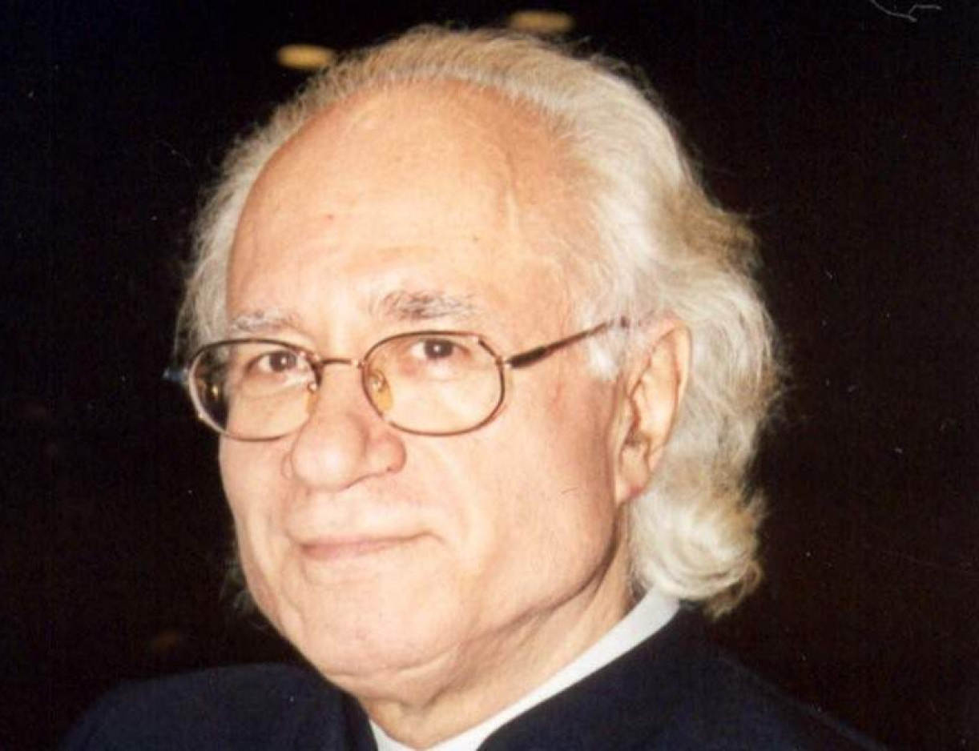
Γιώργος Μιχαηλίδης
Τον διέκρινε η πνευματικότητα στη σύλληψη , η συμβολιστική πρόθεση, και η «καλπάζουσα» φαντασία.

Slide 26
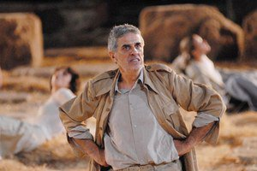
Λευτέρης Βογιατζής
Χαρισματικός σκηνοθέτης έδωσε μικρά δείγματα στο αρχαίο δράμα ωστόσο στιγμάτισε την πορεία της αναβίωσης με την πολιτική θέση και την αισθητική άποψη του υποκριτικού ύφους.

Slide 27
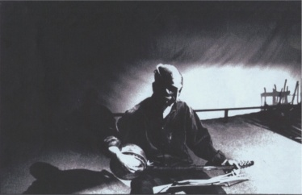
Άρης Ρέτσος
Αιρετικός! Κατανοεί το αρχαίο δράμα και ερευνά όλες τις πτυχές του αποδεικνύοντας ότι τα δομικά στοιχεία της αρχαίας φόρμας ενισχύουν το σύγχρονο θέατρο.

Slide 28
Νικαίτη Κοντούρη
Από τις ελάχιστες γυναίκες σκηνοθέτιδες που ασχολούνται με το αρχαίο δράμα δημιουργεί ενδιαφέρουσες ατμόσφαιρες στην τραγωδία

Slide 29
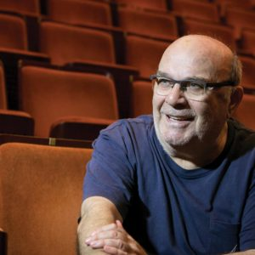
Κώστας Τσιάνος
Ηθοποιός και σκηνοθέτης, ιδρυτικός στέλεχος του Θεσσαλικού θεάτρου συγκλόνισε με την Ηλέκτρα του Ευριπίδη κινώντας τον χορό με χορογραφίες από την ελληνική δημοτική παράδοση.

Slide 30
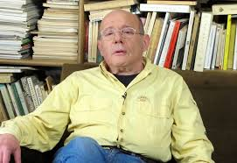
Βασίλης Παπαβασιλείου
Λόγιος σκηνοθέτης ερευνητής και κορυφαίος ηθοποιός καταθέτει ενδιαφέρουσες σκηνοθετικές απόψεις. Το απασχολεί η σύγχρονη απόδοση του κειμένου.

Slide 31
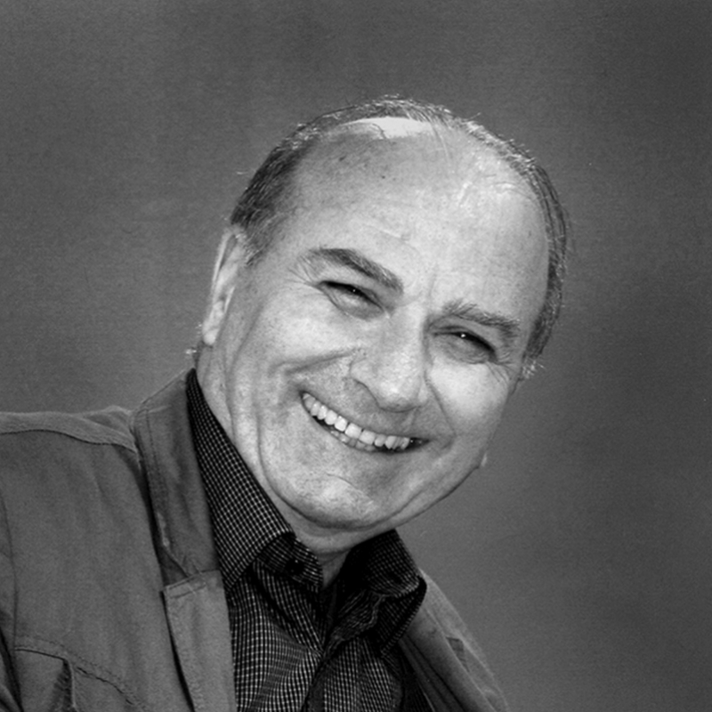
Θόδωρος Τερζόπουλος
Σωματοποιημένος λόγος στο βακχευμένο σώμα των ηθοποιών σκηνοθετεί με βάση ένα δικό του υποκριτικό σύστημα διάσημο σε παγκόσμιο επίπεδο.

Slide 32
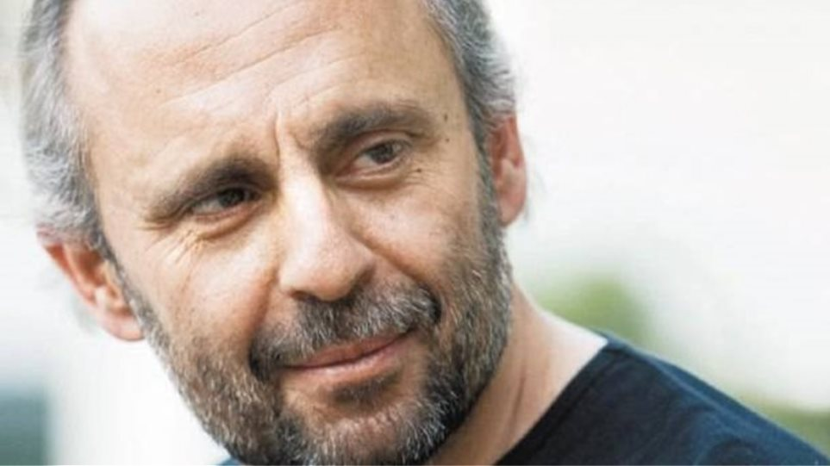
Σωτήρης Χατζάκης
Αναζητά της συνδέσεις του αρχαίου δράματος με την ελληνική παράδοση αλλά και το σύγχρονο θέατρο.

Slide 33
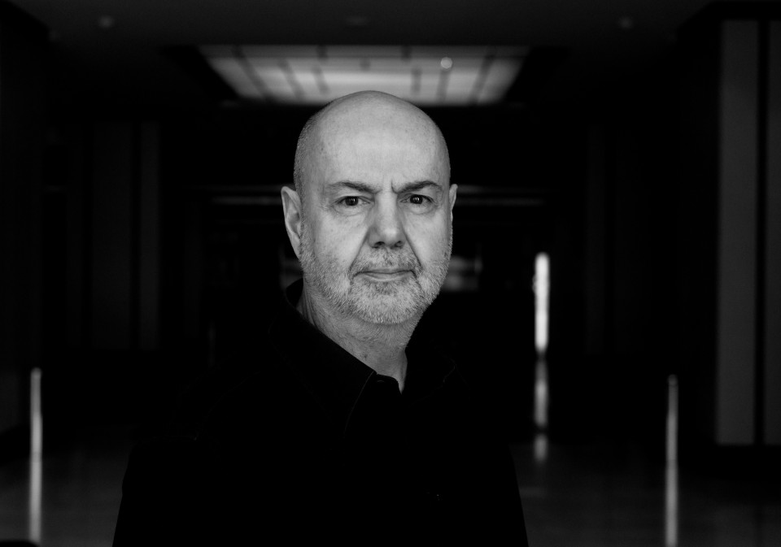
Γιάννης Χουβαρδάς
Η μοντέρνες απόψεις του για την τραγωδία έδωσαν ενδιαφέρουσες παραστάσεις για κλειστούς χώρους πάνω σε σύγχρονες σκηνοθετικές φόρμες.

Slide 34
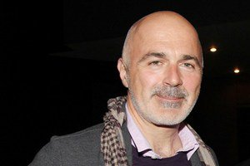
Στάθης Λιβαθινός
Έφερε την τέχνη του ρωσικού θεάτρου εναρμονισμένη με τις σύγχρονες σκηνοθετικές τάσεις, τολμηρός στους πειραματισμούς.

Slide 35
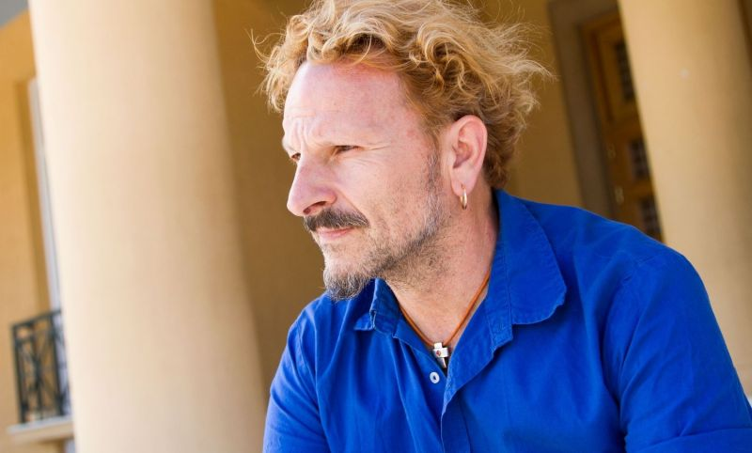
Μιχαήλ Μαρμαρινός
Ευφάνταστος και νεωτεριστής συνδέει στις σκηνοθεσίες του παλιά και νέα στοιχεία αποδίδοντας στον αρχαίους ρόλους την ψυχοσύνθεση του σύγχρονου θεατή.

Slide 36
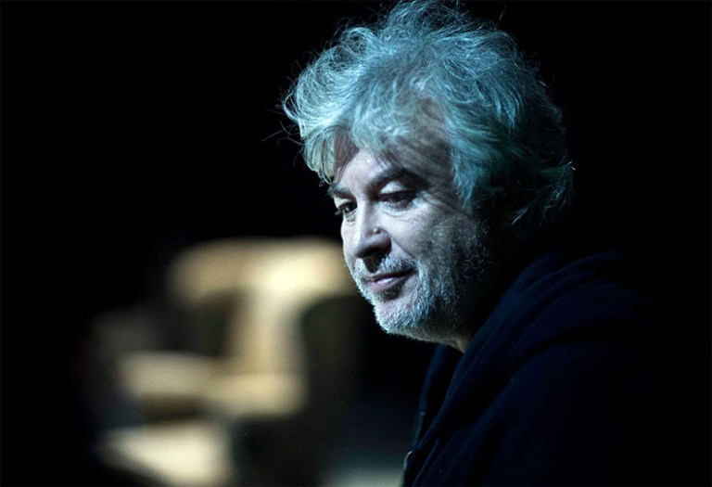
Σταύρος Τσακίρης
Ερευνητής του αρχαίου δράματος αναζητά νέες φόρμες ενσωματώνοντας ενδιαφέροντα στοιχεία, φαίνεται να χρησιμοποιεί πολλά στοιχεία από τις προηγούμενες κυρίαρχες τάσεις.

Slide 37
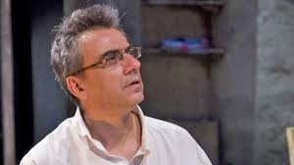
Νίκος Διαμαντής
Δάσκαλος σκηνοθέτης δημιούργησε ενδιαφέρουσες παραστάσεις. Εστιάζει στην ερμηνεία και την απόδοση των τραγικών ηρώων ως σύγχρονα πρόσωπα.

Slide 38
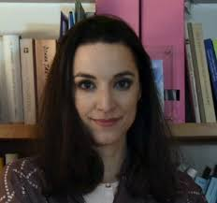
Κατερίνα Ευαγγελάτου
Πολυτάλαντη και τολμηρή νέα σκηνοθέτιδα, μαθήτευσε στο ρώσικο θέατρο, μελετά τα κείμενα με προσοχή και ανασύρει την πρόθεση των τραγικών εναρμονισμένη σε μοντέρνα σκηνοθετικά μοτίβα.

